Slide 1
PLACE YOUR
TEXT HERE

Slide 2
请在此处输入大标题
此处为小标题
NO.1
NO.2
NO.3
NO.4
2016将启用新版SAT考试
注意篇章结构的把握
生僻单词不再出现
逐渐向ACT考试靠拢
改革之后，SAT考试的满分将由2400分重回1600分，目前的写作部分将被拆解
如果还想通过研究正确选项特征，或通过蒙猜来做题，改革后这种方法将彻底没有用武之地
对于那些勤奋的同学，想通过单词为阅读加分的同学，该部分的优势将不复存在。
从改革的各项内容来看，SAT无疑是在学习ACT

Slide 3
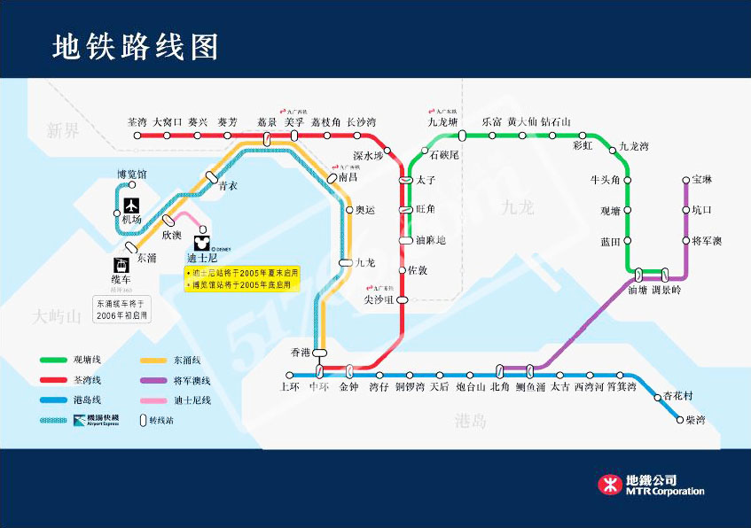
请在此处输入大标题
此处为小标题
NO.1 请输入标题
NO.2 请输入标题
香港SAT考场考官常用指令介绍
香港SAT考场和考位的选择性常识
从深圳去香港SAT考场的方式和路线路
2013年12月香港SAT考场分布图（超详版）

Slide 4


请在此处输入大标题
此处为小标题
姓名
姓名
关键词：加班是个痛苦事
关键词：加班是个痛苦事
洪南竹：稳打稳扎,备战下半年SAT! >>more
10月SAT考试总结+11月SAT考试 >>more
洪南竹：SAT语法瓶颈破解方法 >>more
探秘洪南竹名师背后的故事 >>more
洪南竹：稳打稳扎,备战下半年SAT! >>more
10月SAT考试总结+11月SAT考试 >>more
洪南竹：SAT语法瓶颈破解方法 >>more
探秘洪南竹名师背后的故事 >>more
姓名
姓名
关键词：加班是个痛苦事
关键词：加班是个痛苦事
洪南竹：稳打稳扎,备战下半年SAT! >>more
10月SAT考试总结+11月SAT考试 >>more
洪南竹：SAT语法瓶颈破解方法 >>more
探秘洪南竹名师背后的故事 >>more
洪南竹：稳打稳扎,备战下半年SAT! >>more
10月SAT考试总结+11月SAT考试 >>more
洪南竹：SAT语法瓶颈破解方法 >>more
探秘洪南竹名师背后的故事 >>more

Slide 5
请在此处输入大标题
此处为小标题
请输入标题
请输入标题
请输入标题
色白花青的锦鲤跃然于碗底
临摹宋体落款时却惦记着你
你隐藏在窑烧里千年的秘密
极细腻犹如绣花针落地
帘外芭蕉惹骤雨门环惹铜绿
而我路过那江南小镇惹了你
在泼墨山水画里
色白花青的锦鲤跃然于碗底
临摹宋体落款时却惦记着你
你隐藏在窑烧里千年的秘密
极细腻犹如绣花针落地
帘外芭蕉惹骤雨门环惹铜绿
而我路过那江南小镇惹了你
在泼墨山水画里
色白花青的锦鲤跃然于碗底
临摹宋体落款时却惦记着你
你隐藏在窑烧里千年的秘密
极细腻犹如绣花针落地
帘外芭蕉惹骤雨门环惹铜绿
而我路过那江南小镇惹了你
在泼墨山水画里

